Slide 1
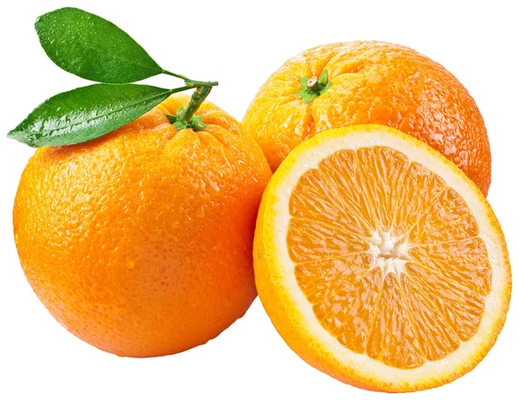
Навчання грамоти
Читання
Післябукварний період
Урок 108
Чий апельсин більший.
Віра Карасьова

Slide 2
Налаштування на урок
Лиш дзвінок на урок
продзвенить,
Стане кожний серйозним
в ту мить.
Бо роботи багато у нас,
І дружно працює наш клас.

Slide 3
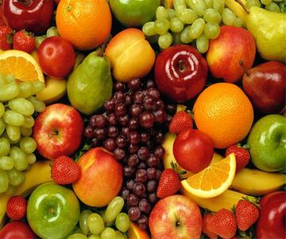
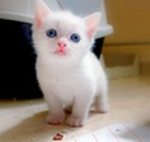
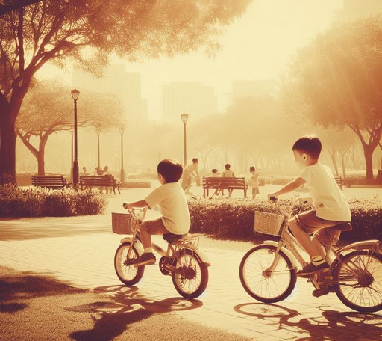
Налаштування на урок. Вправа «Батарейка»
Уяви себе батарейкою. Покажи жестом, наскільки ти «заряджена» батарейка.
Поміркуй, що може тебе зараз швидко зарядити до повного заряду.
На слайді лише деякі підказки.
У тебе може бути свій варіант «зарядки»
Перекус
Домашня тваринка
Улюблені іграшки
Прогулянка
Сім’я поруч

Slide 4
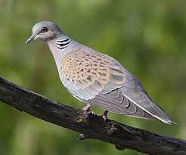
Робота з чистомовкою
На-на-на — сіла горличка одна.
Но-но-но — сонце загляда в вікно.
Не-не-не — вранці не буди мене.
Ни-ни-ни — дочекалися весни.
Ні-ні-ні — сонце у вікні.

Slide 5
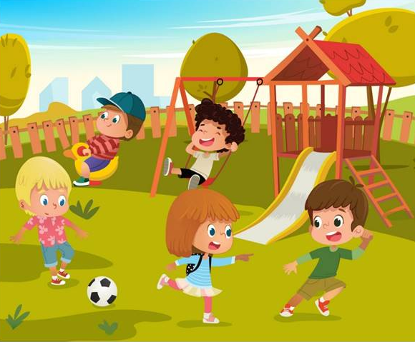
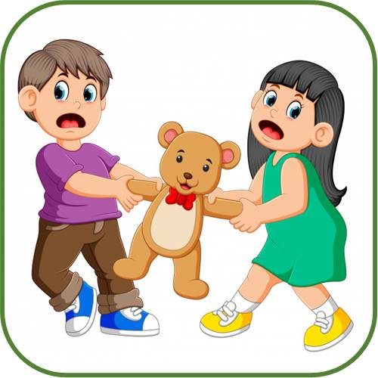
Робота з прислів’ям
Прочитай прислів’я. Як ти його розумієш?
Щедрому весь світ рідня
До добрих, доброзичливих людей скрізь гарне ставлення, повага. Вони легко знаходять друзів.
А ти себе вважаєш щедрим, доброзичливим?

Slide 6
Повідомлення теми уроку
Сьогодні на уроці читання ми попрацюємо з оповіданням Віри Карасьової «Чий апельсин більший». Дізнаємось, як правильно їсти апельсин.
Запишемо питальне речення.

Slide 7
Прочитай вірш разом із Щебетунчиком
Секрет
Що зробити, щоб удвічі
видавався торт смачнішим?
Що зробити, щоб удвічі
кожен день для вас побільшав?
Щоб і радості, і щастя
вам було — аж ніде діти!
А немає тут секрету.
Треба з другом поділитись!
Анатолій Костецький
Підручник.
Сторінка
102

Slide 8
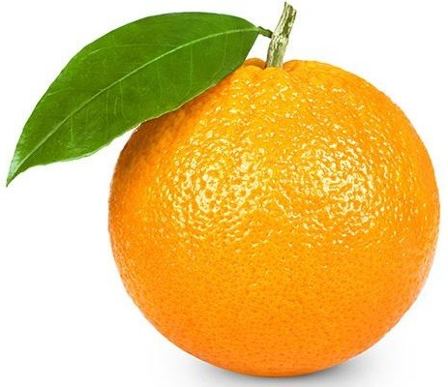
Запитання до уважного читача
Розв'яжи ребус
Про який секрет розповів у вірші Анатолій Костецький?
Чому торт смачніший, коли поділишся ним із друзями?
Чи доводилося тобі відчувати радість від того, що когось пригощаєш чи робиш комусь щось приємне?
Коли це було?
с
ельф
джин
апельсин

Slide 9
Підручник
Сторінка
102-103
Віра Карасьова. Чий апельсин більший
Вийшов Мишко у двір з апельсином. І Валерчик теж виніс апельсин, та такий великий, як два кулаки. Валерик любить, щоб у нього завжди все було найбільше і найкраще.
На лавочці сиділа бабця Катря. Валерчик підійшов до неї й питає:
— Правда, мій апельсин більший за Мишків?
— Не знаю, — загадково усміхнулася бабця. — Я поміркую, тоді скажу.
Поки вона міркувала, Валерчик свій апельсин з’їв. І Мишко теж з’їв. Тільки їли вони не однàково. Валерчик обдер з плоду шкірку й кусав його, як яблуко. А Мишко поділив на дольки й роздав по одній усім, хто грався у дворі. А собі лишив тільки дві.
Після цього Валерчик витер рукавом сорочки рота й питає в бабці Катрі:
— Ви вже поміркували? Уже можете сказати, чий апельсин більший?
— Авжеж, поміркувала, — каже бабця. — Михайликів був у п’ять разів більший за твій. Його апельсин он скільки діток їли! А твого вистачило тільки тобі.

Slide 10
Запитання до уважного читача
1. Чи правду сказала бабуся?
2. Чому вона вирішила дати Валерчикові саме таку відповідь?
3. Що очікував почути від бабусі Валерчик?
4. Чому бабуся вирішила сказати, що апельсин Михайлика більший?
5. Як думаєш, у кого із цих хлопчиків більше друзів? Чому?
6. Подумай, що Валерчик відповів на слова бабусі. Придумай продовження цієї історії.
Підручник.
Сторінка
103

Slide 11
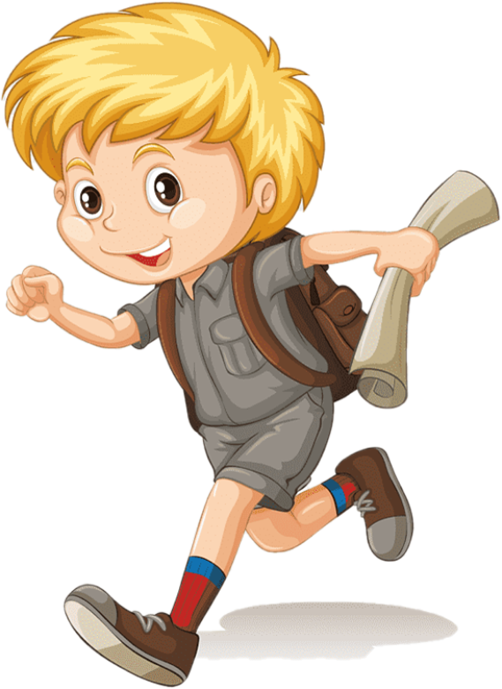
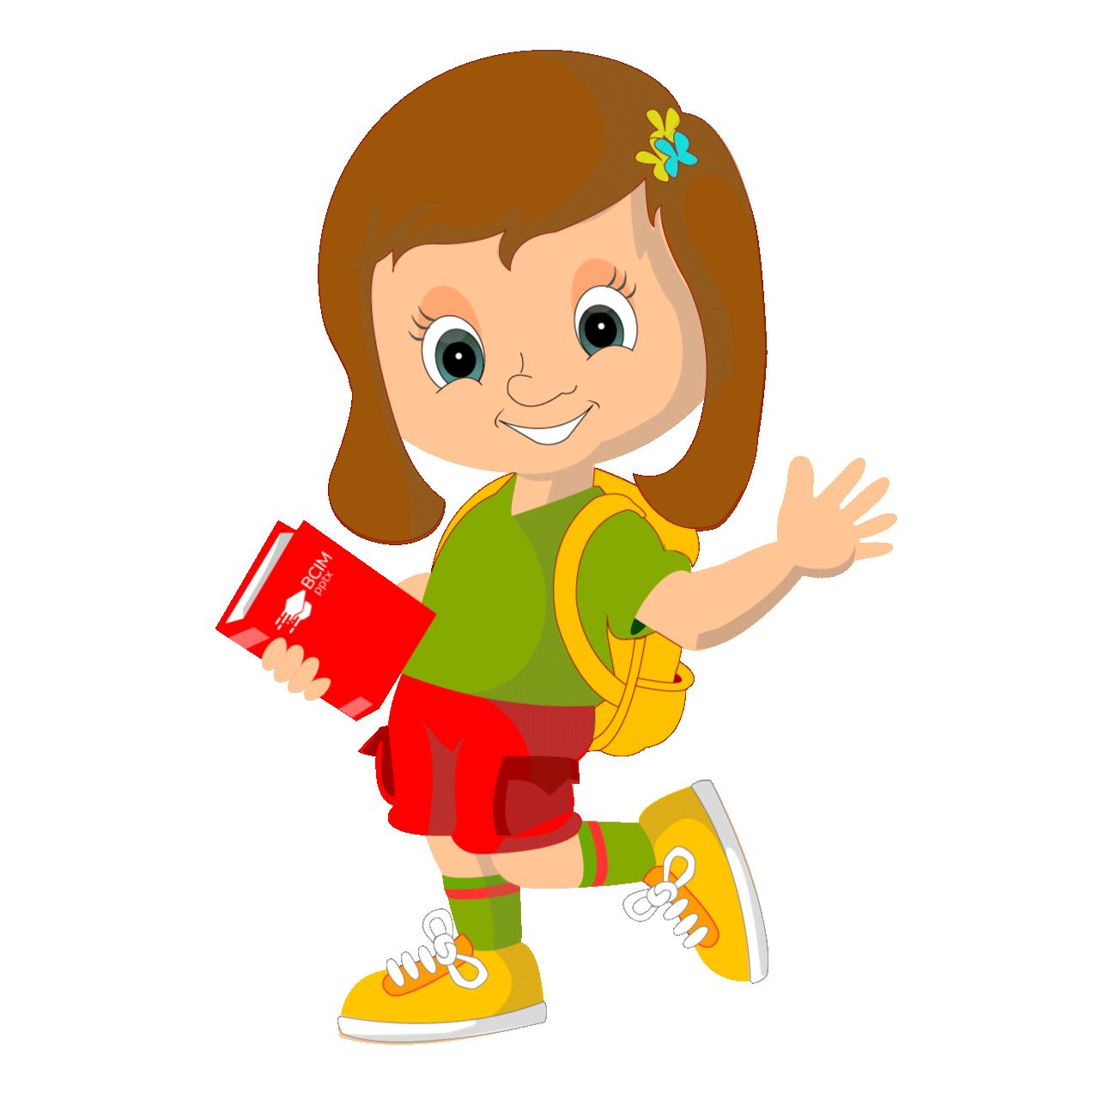
Читаємо швидко
Мишко
плід
апельсин
шкірка
найкраще
долька
найбільше
Валерчик
бабця
Катря

Slide 12
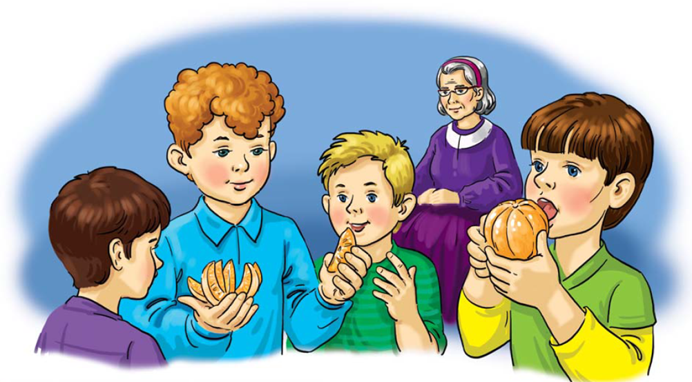
Бесіда за малюнком
Склади невелику розповідь про зображених хлопчиків. Знайди в тексті рядки, які відповідають цьому малюнку
Підручник.
Сторінка
103

Slide 13
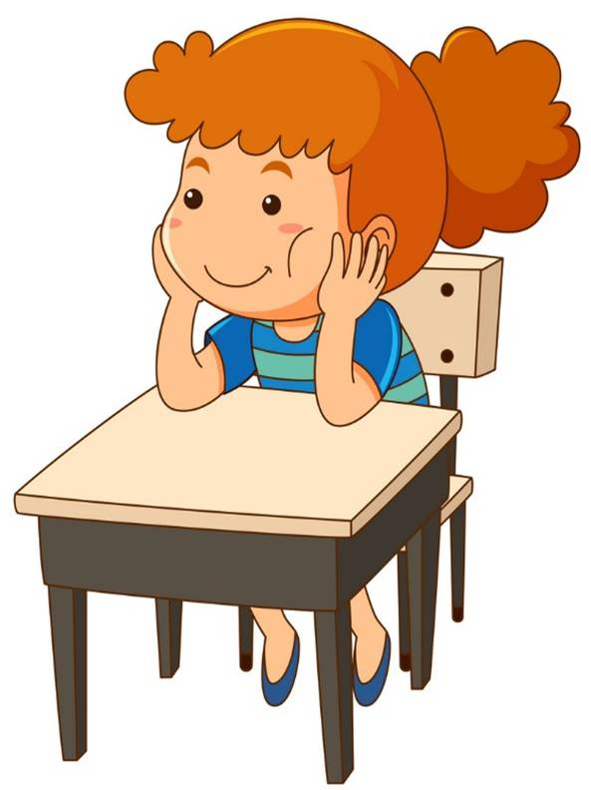
Робота в зошиті
Прочитай речення. Який розділовий знак стоїть в кінці речень?
Які вони за інтонацією? Дай відповіді на запитання.
Скільки дольок в апельсині?
Який плід ти любиш?
Чому не можна битися?
Коли твій день народження?
Запиши одне із запитань

Slide 14
Вправа «Мікрофон»
Що читали на уроці?
Про що йшлося у вірші Щебетунчика?
Про що розповідається у тексті «Чий апельсин більший»?
Що цінного ти узяв/ла з цього уроку для себе?

Slide 15
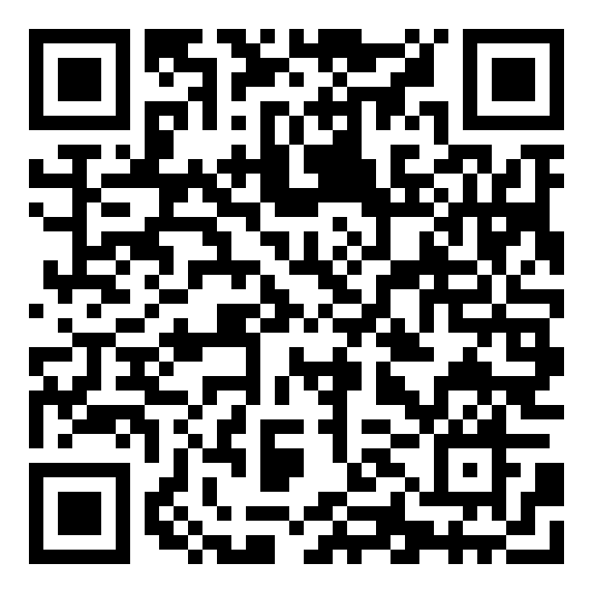
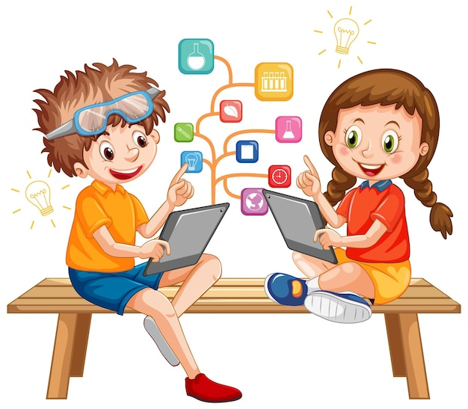
Online завдання
Відскануй QR-код або натисни жовтий круг!

Slide 16
Рефлексія. Вправа «Урок був»
Опиши, яким був цей урок для тебе.
урок
цікавий
нудний
пізнаваль-ний
довгий
швидкий

